Slide 1
Üdvözöljük önöket Jó szórakozást☺

Slide 2
Geometria az építészetben

Slide 3
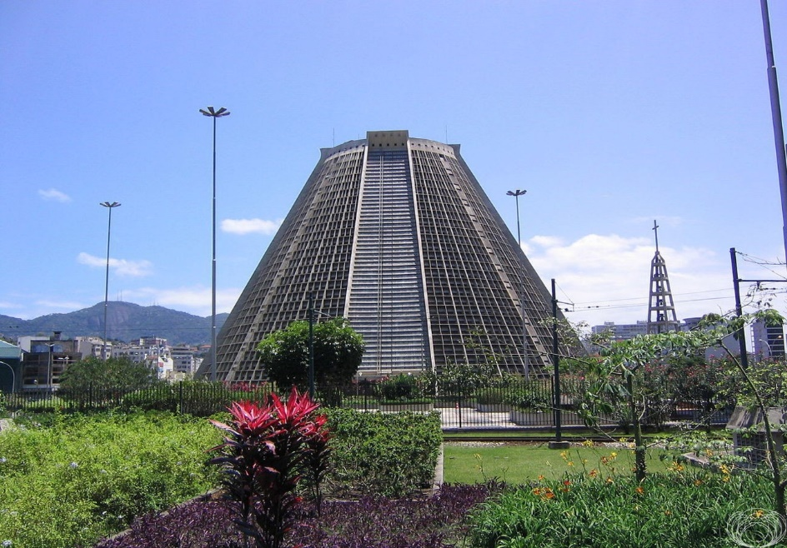
Olyan alapvető geometriai formákat, mint a szabályos és félig szabályos testek. Ezek ismerete azért fontos, mert a bemutatott különleges tartószerkezetek sok esetben ezeken a formákon alapulnak. Ezek az origami és szerkezetet. részletesebben ismertetett testek mellett nem szabad megfeledkezni olyan geometriai formák építészeti alkalmazásairól sem, mint a gömb, henger és a kúp, valamint a belőlük képzett kupolák és boltozatok.

Slide 4
„A létforma magára a tárgyra vonatkozik,...,mint reális alkotásra, - a hatásforma képzete ezzel szemben a tárgynak,...optikai képére.” Adolf Hildebrand 1893 JEL – MEGJELÖLÉS - JELKÉP hely, kor, megrendelő, tervező, építő helyszínválasztás beépítés: szoborszerűség méret: viszony a környezethez forma

Slide 5
Szimetria az építészetben
Az építész mérnököknek nem csak számolniuk kell Jól hanem a geometriát is kell ismerniük.
A képen látható a magyar parlament .

Slide 6
A Bucsai park
A bucsai parkban szimetrikus testek is megtalálhatók.

Slide 7
Dominik ,Máté, Levi

Slide 8
köszönjük a figyelmet ☺

